Slide 1
ОПИС ДОСВІДУ РОБОТИ вчителя початкових класів
Приставки Ірини Василівни

Slide 2
Відкрити в кожній дитині душу творця.
Дати їй змогу пробудитися і розквітнути.
В. О. Сухомлинський

Slide 3
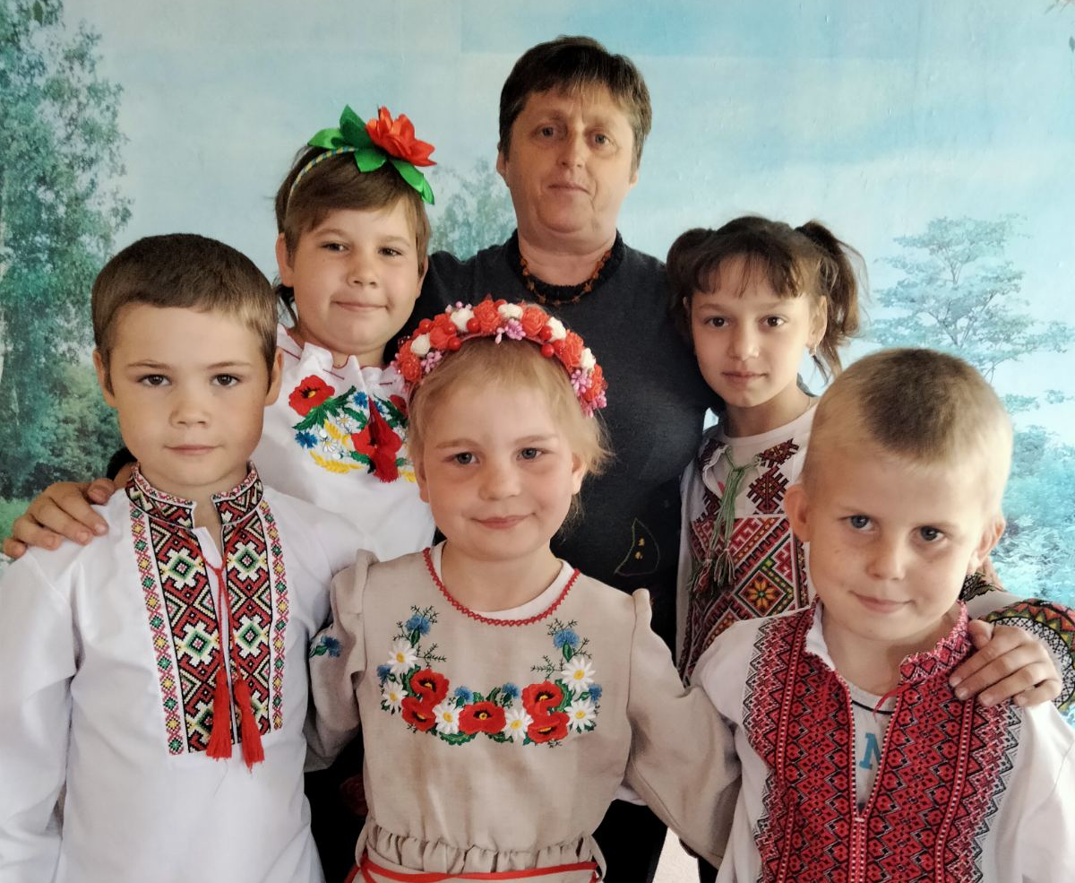
ЗАГАЛЬНІ ВІДОМОСТІ
освіта – вища
педагогічний стаж – 37 років
кваліфікаційна категорія - перша

Slide 4
самоосвіта

Slide 5
ДИТИНА-ЦЕ СОНЦЕ!
Дитина – це сонце, навколо якого мають обертатися всі засоби навчання. Учитель повинен створювати лиш атмосферу, в якій дитина має можливість висловлюватись.
Ш.Амонашвілі
Діти повинні жити у світі краси, гри, казки,музики,малюнка,фантазії,творчості.
В.Сухомлинський
Формування учня як самостійної, ініціативної, вдумливої особистості буде успішним, якщо вчитель потурбується про це з першого проведеного уроку.

Slide 6
МОЇ ПЕДАГОГІЧНІ ЦІЛІ
* Створити оптимальні умови для розвитку дитини;
* Сприяти самореалізації кожної особистості;
* Стати для дітей другом, відкрити багатство їх душ.

Slide 7
МОЄ КРЕДО
* ПЕДАГОГІЧНЕ КРЕДО:
«Учень – це не посудина, яку потрібно заповнити,учень-факел, який треба запалити».
* ТВОРЧЕ КРЕДО:
Ідеал у самому тобі. Перешкоди до його досягнення, знову – таки, в тобі. Твій стан - це той матеріал, з якого ти маєш створити цей ідеал.
* ЖИТТЄВЕ КРЕДО:
"Бути людиною у всьому і завжди".

Slide 8
МЕТА МОЄЇ РОБОТИ
«Головне- навчити дітей мислити»
Б.Брехт
* Моє бажання, щоб дітям було цікаво, зрозуміло, корисно, знадобилося у житті. Ставлю мету створити ситуацію успіху для кожної дитини. Мрію про атмосферу доброзичливості на уроці, яка необхідна для продуктивної праці.
* Хочу зацікавити, здивувати, відчути успіх, віру в свої сили, створити гарний настрій, навчити дітей цінувати і любити життя, природу, свою Батьківщину.

Slide 9
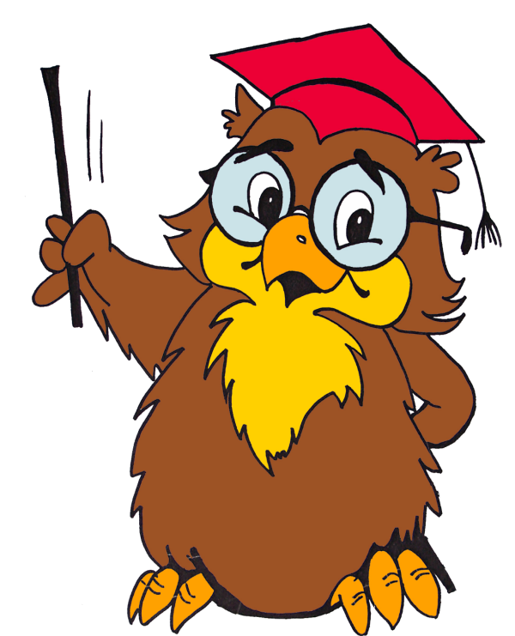
Завдання навчальної гри
- Сприяти розвитку інтересів учнів, і як результат - підвищення якості і освіти в цілому.
- Показати реальні здобутки учнів.
- Заохотити учнів до активності й самостійності.
- Підтримувати високу навчальну мотивацію школярів, створювати ситуацію успіху для кожного учня.
- Підвищувати самооцінку та впевненість в особистих можливостях.
- Формувати навички вчитися – ставити мету, планувати й організовувати особисту навчальну діяльність.
- Прищеплювати навички рефлексії.
- Формувати вміння аналізувати особисті інтереси, прихильності, потреби та співвідносити їх з можливостями, що існують.
- Розширювати можливості самоосвіти.
- Оцінити досягнення учня і доповнити його результатами інших форм контролю.
- Розвивати навички оцінної діяльності учнів.
МІНИТИ

Slide 10
НАУКОВО-МЕТОДИЧНА ПРОБЛЕМА НАД ЯКОЮ Я ПРАЦЮЮ:
Використання ігрових технологій на
уроках в початкових класів

Slide 11
Учитись важко, а учить ще важче. Але не мусиш зупинятись ти. Як дітям віддаси усе найкраще, То й сам сягнеш нової висоти. М. Сингаївський
У грі розкривається перед дітьми світ, творчі можливості особистості. Без гри немає і не може бути повноцінного дитячого розвитку.
В.Сухомлинський

Slide 12
Працюючи над проблемою, я намагаюся орієнтуватися в роботі на гру, як спосіб навчання і форму організації позитивної мотивації діяльності учнів. Вона допомагає зробити працю приємною, стосунки з учнями приязними та довірливими, а навчання – цікавим і захоплюючим.
Результат:
Творчий, успішний, думаючий учень – успіх учителя.

Slide 13
Активізація пізнавальної діяльності молодших школярів – умова розвитку творчої особистості
* Проблеми активізації пізнавальної діяльності школярів на сьогоднішній день набувають все більшої актуальності. Цій темі присвячено безліч досліджень в педагогіці і психології. І це закономірно, тому що вчення - провідний вид діяльності школярів, в процесі якого вирішуються головні завдання, поставлені перед школою: підготувати підростаюче покоління до активної участі у науково-технічному і соціальному процесі.
* Загальновідомо, що ефективне навчання знаходиться в прямій залежності від рівня активності учнів у цьому процесі.

Slide 14
АКТУАЛЬНІСТЬ ДАНОЇ ТЕМИ
* Актуальність обраної теми пояснюється тим, що сучасному суспільству потрібні люди, здатні самостійно вирішувати виникаючі перед ними питання, а так само творчо підходити до своєї роботи, тобто не тільки пасивно сприймати відбуваються в суспільстві зміни, а й самим брати в них активну участь. Все це вимагає зміни змісту освіти, функції навчання. І головне місце відводиться початкової ланки, так як саме в молодшому шкільному віці бере свій початок розвиток потреб, здібностей ,схильностей, інтересів учнів. До вступу до школи провідним видом діяльності дитини була гра. З початком систематичного навчання у школі на зміну приходить навчальна діяльність. Але все ж гра не втрачає своєї актуальності, вона стає не тільки засобом, але й однією з форм навчання молодших школярів, сприяє формуванню навчальної діяльності, активізує пізнавальну діяльність учнів початкових класів.

Slide 15
Саме в грі учні розвивають:
* Увагу.
* Спостережливість.
* Пам’ять.
* Мислення.
* Творчі здібності.
* Самостійність.
* Компетентність.
* Фантазію.
* Організаторські здібності.
* Пізнавальну ініціативу.
* Позитивні емоції.
* Мовлення.
* Духовну,екологічну, гуманістичну цінність.

Slide 17
У ПРОЦЕСІ ГРИ УЧЕНЬ НАВЧИТЬСЯ
* Бути гнучким, мобільним, конкурентоздатним.
* Уміти інтегруватись у динамічне суспільство, презентувати себе на ринку праці.
* Критично мислити.
* Використовувати знання як інструмент для розв’язання життєвих проблем.
* Генерувати нові ідеї, приймати нестандартні рішення й нести за них відповідальність.
* Володіти комунікативною культурою, вміти працювати в команді.
* Вміти запобігати будь – яким конфліктним ситуаціям та виходити з них.
* Уміти здобувати, аналізувати інформацію, отриману з
різних джерел, застосувати її для індивідуального розвитку і самовдосконалення .
* Бути здатним до вибору численних альтернатив, які
пропонує сучасне життя.

Slide 18
ГРА-ЦЕ НАВЧАННЯ І ПРАЦЯ
І СЕРЙОЗНА ФОРМА РОБОТИ.
Переваги гри
* гра залучає до активної пізнавальної діяльності кожного учня окремо і всіх разом, тим самим, є ефективним засобом управління навчальним процесом;
* навчання у грі здійснюється за допомогою власної діяльності учня, що є особливим видом практики, в процесі якого засвоюється до 90% інформації;
* гра – вільна діяльність, що дає можливість вибору, самовираження, саморозвитку для її учасників;
* гра має певний результат і стимулює учня до досягнення мети(перемоги) й усвідомлення шляху досягнення мети;
* змагальність – невід’ємна складова гри – приваблива для учнів; задоволення, отримане від гри, створює комфортний стан на уроках і підсилює бажання вивчати предмет.
* у грі команди або окремі учні спочатку рівні(немає поганих і гарних учнів, а тільки гравці); результат залежить від самого гравця, рівня його підготовленості, здібностей, витримки, умінь і характеру;

Slide 19
Ігрову форму занять створюю за допомогою ігрових прийомів і ситуацій, які дозволяють активізувати пізнавальну діяльність учнів. Проведення ігор практикую систематично на кожному уроці, починаючи з елементарних ігрових ситуацій, поступово ускладнюючи й урізноманітнюючи їх. Перед проведенням ігор доступно викладаю дітям сюжет, розподіляю ролі, ставлю перед ними пізнавальне завдання. Щоб гра не набридла, ускладнюю завдання, змінюю його. Готуючись до заняття, чітко продумую послідовність ігрових дій, організацію учнів, тривалість гри, її контроль, підбиття підсумків та оцінку. Захопившись грою, дитина не помічає, що вчиться, запам’ятовує нове, орієнтується у надзвичайних ситуаціях. Через гру поповнюється запас її понять, уявлень, розвивається фантазія.
Зміст і матеріал цікавих вправ та ігор залежить від завдань уроків, знань учнів. Цікаві вправи та ігри з мови я використовую на всіх етапах уроку. Мовні ігри мають велике значення для розвитку мови і мислення учнів; вони розширюють їхній словниковий запас, привчають проводити аналітико – синтетичну роботу над словом і реченням, розвивають у дітей правописну зіркість, прищеплюють інтерес і любов до мови.

Slide 20
Ось невеликий перелік ігор, які проводжу на уроках мови і, які подобаються моїм учням: «Знайди помічника», «Слова-переверні», «Музичні слова», «Захистіть орфограму», «Грибочки», «Збери слово або речення», «Утворіть нове слово», «Повтори!».
Учні добре сприймають такий вид роботи на уроці, як виправлення чужих помилок. Найчастіше ці помилки допускають казкові герої. На уроках української мови школярі з великим задоволенням грають у мовні розвиваючі ігри. Наприклад, при вивченні теми «Іменник» я пропоную такі ігри: «Допоможи рибалці спіймати потрібну рибку», «Допоможи Сонечку вгадати: істота чи не істота».
Починаючи з 1 класу, гра на моїх уроках стає важливою складовою навчального процесу. На уроках навчання грамоти використовую такі розвиваючі ігри: «Вередливий звук», «Відлуння», «Переплутанка», «Чарівні склади», «Збери букет» та багато інших. Також я з великим задоволенням практикую використання на уроках кросвордів, вікторин, КВК, ігор «Поле чудес», «Щасливий випадок». Ефективним вважаю застосування малюнкових кросвордів.

Slide 21
На уроках читання під час розчитування застосовую ігри «Піраміда», «Шаради». Дуже корисними для розвитку пам’яті, вироблення стійкої уваги є спеціальні ігри: «Небо-земля» (за командою «земля» діти читають текст, за командою «небо» – піднімають голови вгору, прибираючи указки від тексту), «Засічка – кидок» (при слові «кидок» всі починають читати на максимальній швидкості, «засічка» – читання зупиняється), «Слідопити» (вибіркове читання), «Дощик» (починають читати у довільному темпі вголос, поступово збільшують силу голосу, доходять до вершини і починають зменшувати). Є ігри, які я використовую для читання в парах: «Луна», «Буксир». Одне речення читає один учень, а друге – інший. Потім читання повторюється знову. Під час читання одним учнем другий уважно стежить за правильністю. Для вироблення навичок виразного читання доцільним буде використання ігор «Актори», «Диктор телебачення». Для розвитку швидкості техніки читання, зокрема, я використовую гру «Кішка та мишка». Перший учень («мишка») розпочинає гру, а «кішка» повинна вступити в гру після того, як «мишка» прочитає перше речення, і наздогнати її. Дуже подобається дітям гра «Слідопити». Я її використовую для розвитку уваги при читанні тексту. На уроках читання я вважаю доцільним використання таких прийомів, як інсценування казок, ляльковий театр, пантоміма, драматична розповідь. Рефлексію часто проводжу у формі гри «Що сказав Буратіно?» (або інший казковий герой)

Slide 22
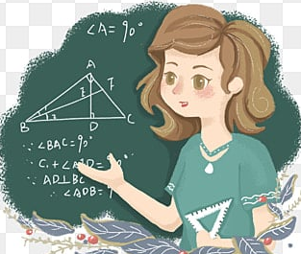
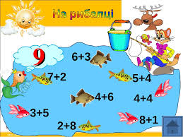
На уроках математики використовую гру для ознайомлення дітей з новим матеріалом та його закріплення, для повторення раніше набутих уявлень і понять, для повнішого і глибшого їх осмислення, формування обчислювальних, графічних умінь і навичок, розвитку основних прийомів мислення, розширення кругозору. Пропоную пограти в «Магазин». «Продавець» і «покупець» швидко лічать, а діти стежать за правильністю розрахунків і тренуються в додаванні й відніманні.
Під час усної лічби пропоную ігри – «Футбол», «Лічильні квадрати», «Жива лічба», «Мовчанка». Для закріплення випадків табличного множення і ділення використовую японські кросворди .
Через інтелектуальні ігри «Що? Де? Коли?», «Брейн -ринг», «Розумники і розумниці», «LG- Еврика» треную у дітей кмітливість, швидкість реагування, пам’ять, уміння узагальнювати .

Slide 23
Дидактичні ігри з математики
ГРА «ФУТБОЛ»
Клас ділиться на дві команди. Учень першої команди називає довільний приклад і
вказує на учня з іншої команди, який буде відповідати. Якщо відповідь правильна,
гра продовжується в зворотному напрямку.
Якщо ж учень з іншої команди не впорався з прикладом, то зараховується цій
команді «гол».
Виграє команда, в якої менше «голів».
Лічильні квадрати
На таблиці записані хаотично числа. Учень повинен відшукати найменше число,
і від нього почати лічити, відшукуючи наступне число.
Жива лічба
Кожен учень має картку із числом. По моїй команді “Числа, станьте по порядку!”,
учні повинні стати в шеренгу і перелічитися.
Мовчанка.
Матеріал гри: таблички з цифрами, числові фігури.
Зміст гри: Вчитель показує табличку з цифрою, наприклад, 8. Кожен учень повинен
показати дві числові фігури (з зображенням кружечків). Сума їх повинна складати вісім.
Вчитель жестом викликає послідовно до дошки учнів, які дали різні варіанти складу числа.
Учні записують ці варіанти на дошці.

Slide 24
Дидактичні ігри з української мови
Гра «Музичні слова»
За певний час (3 – 5 хвилин) учасники гри пригадують і записують якнайбільше слів,
що мають склади назви нот ( до, ре, мі, фа, соль, ля, сі).
Наприклад: до-ля, по-мі-до-ри, пе-ре-до-вий, до-мі-но, фа-сад, сі-ре тощо
Гра «Слова-переверні »
Перегрупувавши голосні і приголосні звуки, утворіть нові слова від таких слів:
рис, літо, пілот, рамка, ікра, ручка, городи.
Гра «Захистіть орфограму»
Учні записують слова з різними орфограмами. При взаємоперевірці пояснюють орфограму.
Якщо правильна відповідь не прозвучала, то кожен пояснює свою орфограму.
Виграє той, хто правильно «захистив» орфограму товариша.
Гра «Утворіть нове слово»
Вчитель записує на дошці слово.
Учні, додаючи або віднімаючи на початку чи в кінці слова один звук (голосний чи
приголосний), утворюють слово з новим значенням. Виграє той, хто першим назве слово.
Слова для гри:
1.Лук, линок, буква, їжа, суд, кобза, млин, лан.
2.Тире, коса, баштан, горе, дзвін, отара,мак.

Slide 25
Результати впровадження досвіду.
Основний зміст навчальної гри-продемонструвати дитині все, що вона вміє.
На мою думку, робота педагога завжди потребує значних зусиль і співпраці вчителя й учня. Плануючи свої уроки, намагаюся зробити навчання цікавим і емоційним процесом.
Аналізуючи свою діяльність, дійшла висновку, що маю певні позитивні результати:
* діти працюють із зацікавленістю;
* підвищується міцність засвоєння учнями навчального матеріалу;
* у дітей, які мають низький та середній рівні навчальних досягнень, з’являється впевненість у своїх силах;
* учні з високим рівнем навчальних досягнень демонструють міцні знання;
Але головним є те, що я досягаю мети – формую творчу, освічену, активну, толерантну особистість в процесі навчання, спираючись на гру як засіб підвищення пізнавальної активності учнів початкової школи.

Slide 26
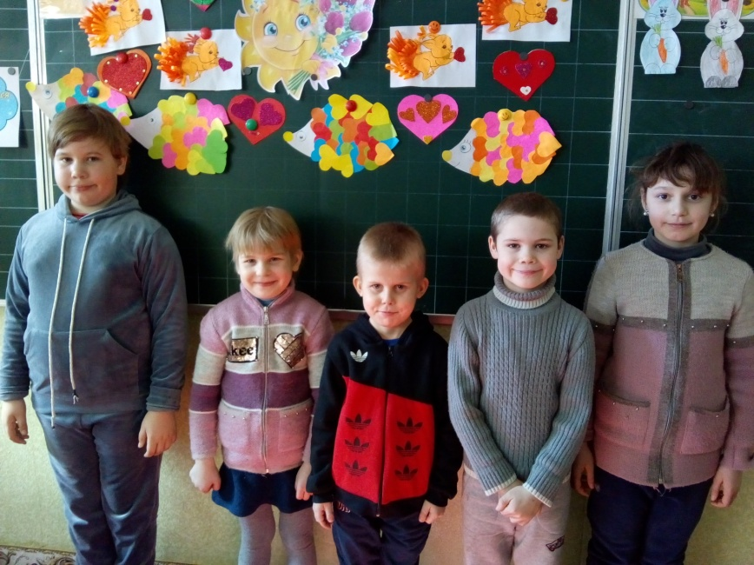
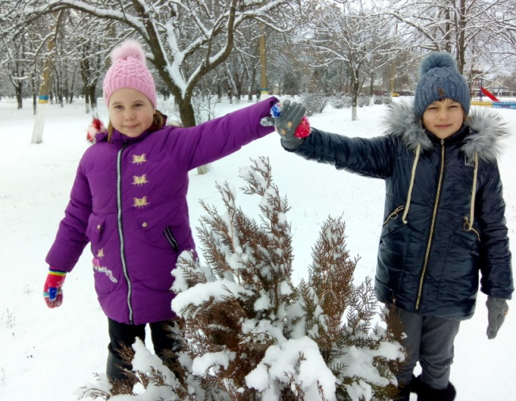
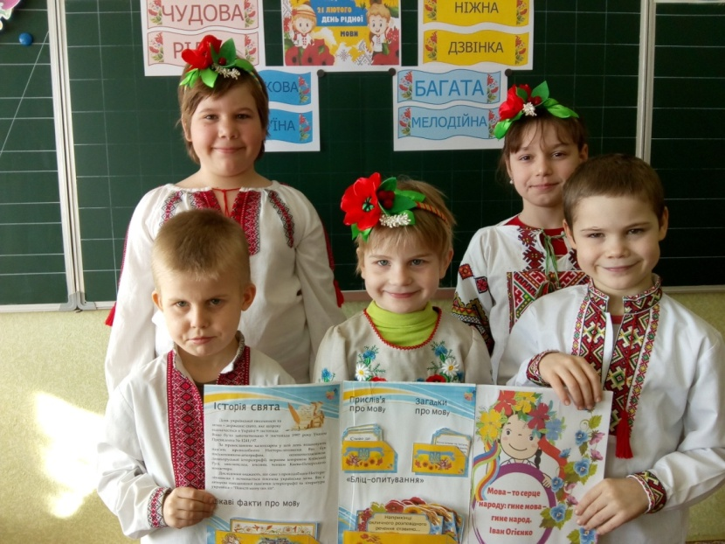
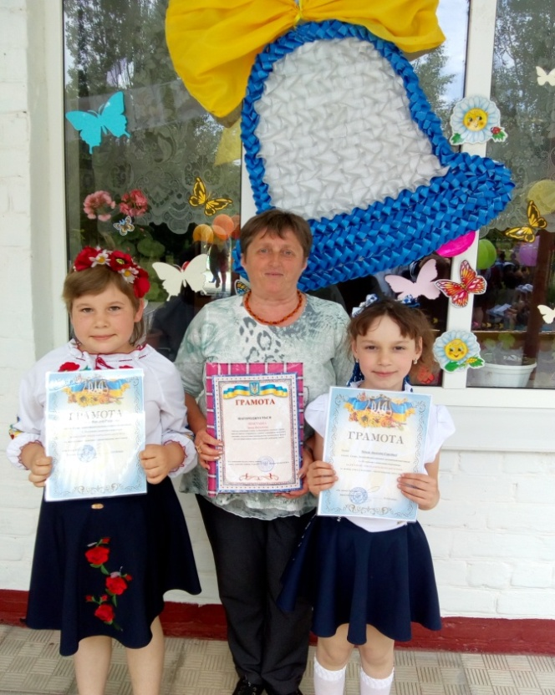
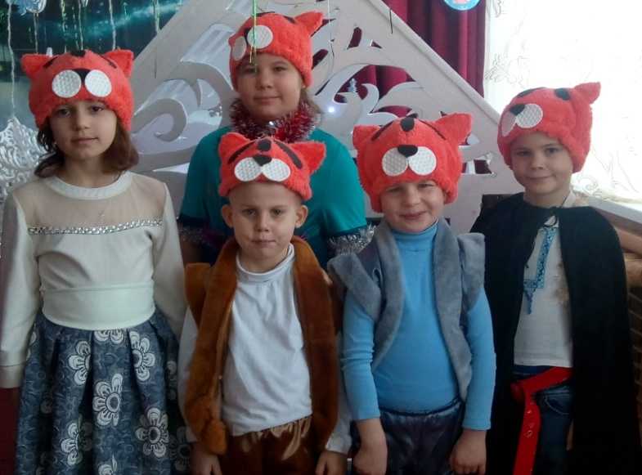
НАШІ БУДНІ І СВЯТА

Slide 27
У грі розкривається перед дітьми світ, творчі можливості особистості. Без гри немає і не може бути повноцінного дитячого розвитку. Гра — це величезне світле вікно, через яке в духовний світ дитини вливається життєдайний потік уявлень, понять про навколишній світ.
В.Сухомлинський .
Працюючи над проблемою «Використання ігрових технологій на уроках в початкових класах» я переконалася, що саме в іграх розпочинається невимушене спілкування дитини з колективом класу, взаєморозуміння між вчителем і учнем.

Slide 28
ДЯКУЮ ЗА УВАГУ!

